Slide 1
“Біорізноманіття”.
Причини і наслідки деградації біорізноманіття.
Природозаповідання як одна з ефективних форм збереження біорізноманіття. Основні категорії заповідних об’єктів.

Slide 2
Основні поняття:
Поняття біорізноманіття
Генетичне біорізноманіття
Видова біорізноманітність
Екосистемне біорізноманіття
Деградація
Категорії заповідних об’єктів

Slide 3
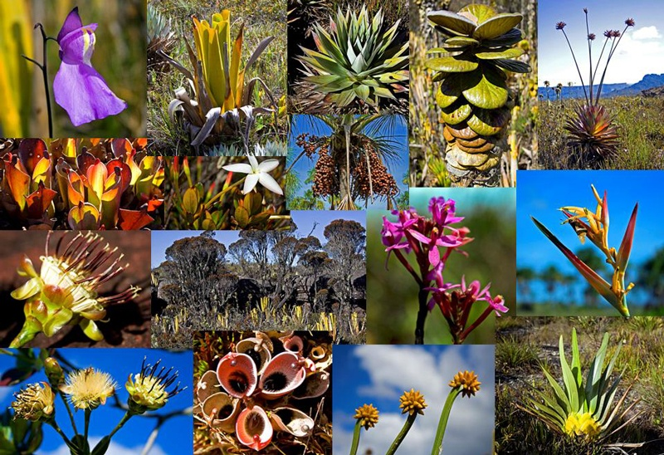
Біорізноманіття — це міра відносного різноманіття серед сукупності організмів, що входять до деякої екосистеми.

Slide 4
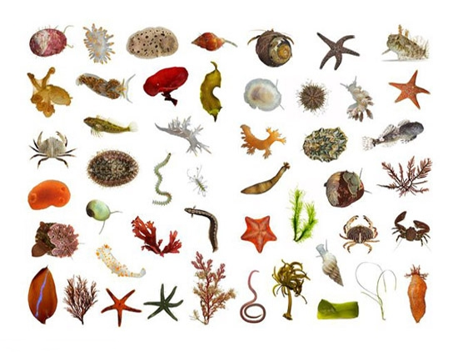
З часів, коли Карл Лінней запропонував першу таксономічну класифікацію, минуло 250 років. З тих пір було описано близько 1,2 млн. видів (близько 14% від передбачених).

Slide 5
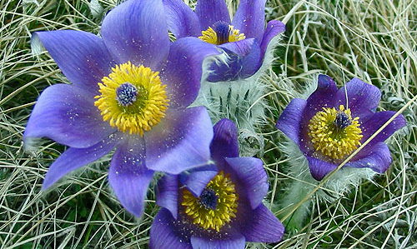
Видова біорізноманітність
Видова різноманітність – це сукупність видів, що населяють територію. У межах України поширені 5100 видів вищих судинних рослин, з яких 611 занесено до Червоної книги України . За оцінками фахівців , близько третина червонокнижних видів рослин перебувають поза межами природних заповідників і заказників . Втрата хоча б одного виду є незворотною .
Notes:
В межах України поширені 5100 видів вищих рослин, 12% з яких занесено до Червоної книги України. За оцінками фахівців близько третини червонокнижних видів рослин перебувають поза межами природних заповідників та заказників. Втрата хоча б одного виду є незворотною.

Slide 6
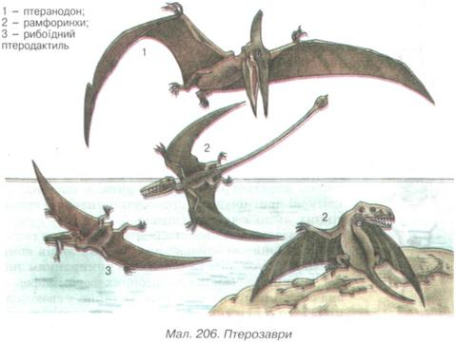
Генетичне біорізноманіття
Генетичне різноманіття - різноманіття наборів генів, що несуть різні організми: у малому масштабі це відбувається між організмами того самого різновиду, між близько пов'язаними різновидами - у тому самому гені, між більш віддалено пов'язаними різновидами - у різних сімействах, підкласах або царствах.
Notes:
Помилковою є думка, що охорона одного виду в межах заповідника дає право на його винищення на решті території його поширення. Звідси постає необхідність створення екологічної мережі, яка є запорукою збереження генетичного різноманіття.

Slide 7
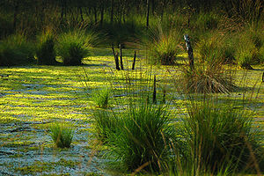
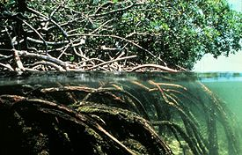
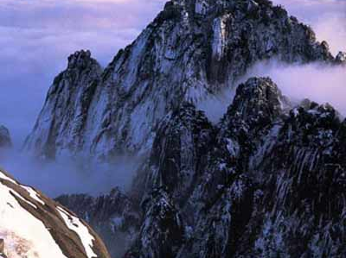
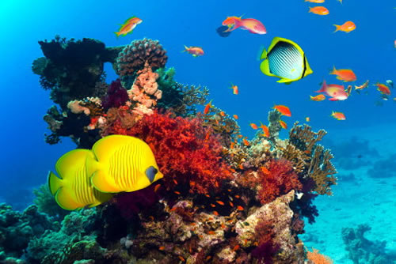
Екосистемне (ландшафтне ) біорізноманіття
Екосистемне (ландшафтне) біорізноманіття - це сукупність унікальних і типових лісових, лучних, болотних, степових, гірських, рівнинних, морських ,річкових угруповань.
Notes:
Екосистеми є основними об’єктами природозаповідання, вони формують біогеографічну особливість кожного природного регіону. В межах України існує необхідність у збереженні не тільки унікальних, але й типових екосистем у кожному з природних районів.

Slide 8
Заходи збереження біорізноманіття
Збалансоване використання земельних ресурсів.
Невиснажливе використання природних екосистем.
Зниження рівня техногенних забруднень природних комплексів.
Збільшення площ під лісами й іншою природною рослинністю.
Notes:
Помилковою є думка, що охорона одного виду в межах заповідника дає право на його винищення на решті території його поширення. Звідси постає необхідність створення екологічної мережі, яка є запорукою збереження генетичного різноманіття.

Slide 9
Аспекти трактування ландшафтного різноманіття.
Ландшафтнознавчий
Антропічний
Біоцентричний
Гуманістичний
Notes:
Ці аспекти взаємодоповнюють один одного і суперечать один одному.

Slide 10
Ландшафтознавче трактування різноманіття:
Базується на визначенні кількості типів ландшафтів і кількості їх контурів у межах певної території.
Шищенко та Гродзинський вважали, що найбільш різноманітну ландшафтну структуру мають території, де межують ландшафти різних природних зон і різних тектонічних структур.
Notes:
Має особливе значення для визначення природоохоронних територій. Шищенко та Гродзинський вважали, що найбільш різноманітну ландшафтну структуру мають території, де межують ландшафти різних природних зон і різних тектонічних структур.

Slide 11
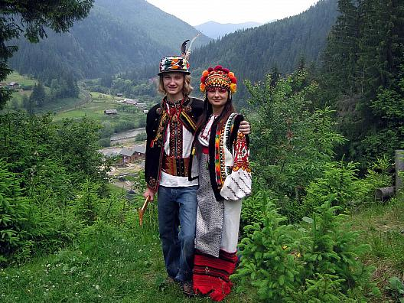
Гуманістичне трактування ландшафтного різноманіття
Зводиться до трактування ландшафту як природо-культурної цілісності.
Notes:
Кожний ландшафт наділений специфічними культурними і етнічними рисами, притаманними традиціями, звичаями і обрядами місцевого населення.

Slide 12
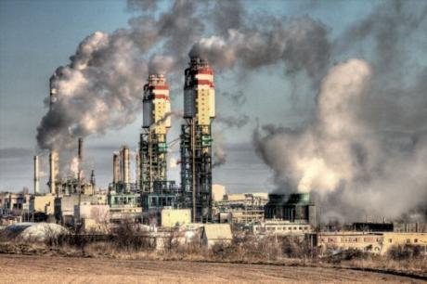
Антропічне трактування ландшафтного різноманіття
Базується на розумінні інтегративного ландшафту, тобто ландшафту зміненого і перетвореного людською діяльністю.
Notes:
Сюди відносяться слабо змінені природні ландшафти, перетворені агроландшафти, промислові агроландшафти.

Slide 13
Біоцентричне трактування ландшафтного різноманіття
Полягає у тому, що досягнення ландшафтного різноманіття передусім необхідне для забезпечення біотичного.
Відновлення біотичного різноманіття в умовах реального ландшафту полягає в поєднанні окремих ділянок із збереженою природною рослинністю в цілісну мережу завдяки формуванню екологічних коридорів.
Notes:
Згідно з біоцентричним трактуванням головна причина втрати біотичного різноманіття полягає в ізольованості окремих ділянок рослинного покриву. Відновлення біотичного різноманіття в умовах реального ландшафту полягає в поєднанні окремих ділянок із збереженою природною рослинністю в цілісну мережу завдяки формуванню екологічних коридорів.

Slide 14
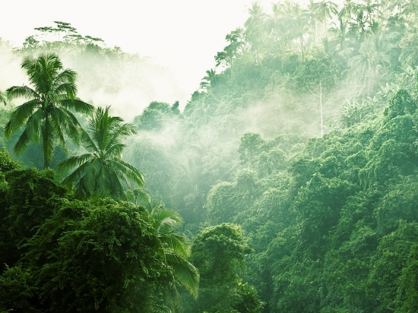
Швидке потепління веде до збільшення біорізноманіття тропічних лісів.

Slide 15

Природні та напівприродні ландшафти є майже на 2/5 (40 %) території України. Найменш трансформовані природні ландшафти на землях, зайнятих лісами, чагарниками, болотами, та на відкритих землях, площа яких становить загалом 19,65 % усієї території країни. На сьогодні у флорі України нараховується понад 25 тис. видів рослин, у фауні — майже 45 тис. видів тварин. До Червоної книги України занесено 541 вид рослин, 382 — тварин; до Зеленої книги України — 127 рідкісних і зникаючих типових рослинних угруповань.

Slide 16

Нова стратегія ООН
Мета: збереження біологічного різноманіття на планеті, зниження темпів вимирання біологічних видів до 2020-го року в два рази в порівнянні з поточними темпами, і збільшити кількість заповідних територій на суші до 17% і до 10% в океані.

Slide 17
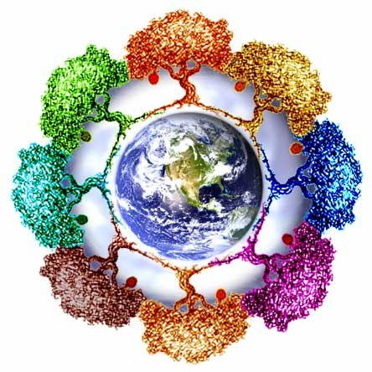
Деградація (від лат. Degradatio, буквально - зниження) - процес погіршення характеристик будь-якого об'єкта з плином часу, рух назад, поступове погіршення, занепад, зниження якості, руйнування матерії внаслідок зовнішнього впливу за законами природи і часу.
Причини деградації біорізноманіття:
Руйнування природного середовища життя
Чужорідні види
Надмірна експлуатація природних ресурсів
Швидке зростання населення
Загроза глобального потепління

Slide 18
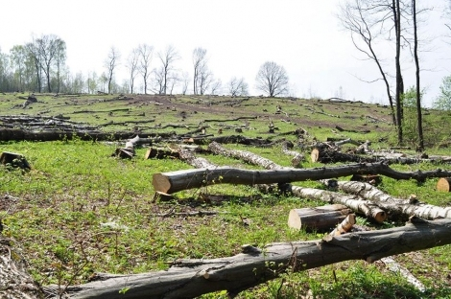
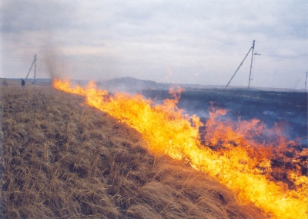
Руйнування природного середовища життя
заготовка деревини,
добування корисних копалин,
вируб лісу під пасовища,
будівництво дамб і автомагістралей,
спалення трав’яних покривів.
Notes:
Природне середовище розчленовується, руйнується і знищується. Порушуються маршрути міграцій. Генетичне різноманіття бідніє. Популяції тварин і рослин не можуть протистояти хворобам та іншим несприятливим факторам. Урешті-решт біологічні види один за одним вимирають.

Slide 19
Чужорідні види
Коли людина ввозить у будь-яку екосистему чужорідні біологічні види, вони змінюють усю екосистему настільки, що витісняють інші види, або приносять із собою такі хвороби, проти яких у них немає імунітету.

Slide 20
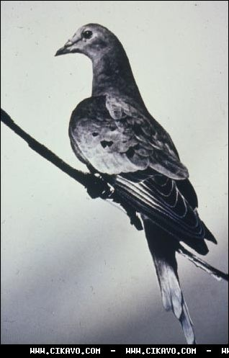
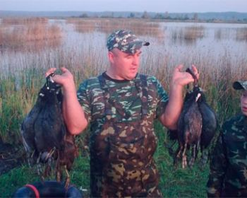
Надмірна експлуатація природних ресурсів
У вересні 1914 року в зоопарку міста Цінціннаті помер останній мандруючий голуб.
Notes:
Деякі біологічні види гинуть саме з цієї причини. Яскравий приклад цього — мандруючий голуб. На початку XIX століття популяція цих птахів у Північній Америці була найчисельнішою. Але наприкінці того ж століття, у результаті полювання на них, цей вид опинився на межі зникнення. У вересні 1914 року в зоопарку міста Цінціннаті помер останній мандруючий голуб.

Slide 21
Швидке зростання населення
У середині XIX століття чисельність населення Землі складала 1 млрд осіб. Через 1,5 століття кількість збільшилася до 6млрд.Використання природних ресурсів перевищує допустимі норми.
Notes:
Населення нашої планети невпинно зростає, і з кожним роком темпи витіснення нами різних видів тварин викликає все більше тривоги.

Slide 22
Загроза глобального потепління
Протягом останнього століття температура на Землі може підвищитися на 3,5 градуса за Цельсієм.
підвищення температури води — одна з причин загибелі коралових рифів, які є середовищем життя багатьох морських організмів.
підняття рівня Світового океану на 1 м може призвести до затоплення великих прибережних ділянок
Notes:
Загроза глобального потепління
Згідно з оцінками Міжурядової комісії з кліматичних змін, протягом остан­нього століття температура на Землі може підвищитися на 3,5 градуса за Цель-сієм. Таке різке потепління може викликати зникнення деяких видів тварин і рослин. За даними досліджень, підвищення температури води — одна з при­чин загибелі коралових рифів, які є середовищем життя багатьох морських ор­ганізмів.
За оцінками вчених, підняття рівня Світового океану на 1 м може призвести до затоплення великих прибережних ділянок заболочених земель, багатих різ­номанітною флорою та фауною. Деякі вчені вважають, що глобальне потеплін­ня викличе танення льодового покриву Гренландії й Антарктиди, а це загрожує екологічною катастрофою.

Slide 23
Категорії заповідних об’єктів:
Природні території та об’єкти: природні заповідники, біосферні заповідники, національні природні парки, заказники, заповідні урочища.
Штучно створені об’єкти: ботанічні сади, дендрологічні парки, зоологічні парки, пам’ятки садово-паркового мистецтва.

Slide 24
Природоохоронні території України:
Біосферні заповідники: Асканія-Нова, Карпатський, Чорноморський, Дунайський.
Природні заповідники: Розточчя, Медобори, Канівський, Кримський, Казантипський..
Природні парки: Синевир, Сколівські Бескиди, Яворівський, Гуцульщина.

Slide 25
Природозаповідною справою займається:
- Товариство Подільських природодослідників і любителів природи ;
- Хортицьке товариство збережувачів природи ;
- Кримське товариство природодослідників і любителів природи ;
- Миколаївське товариство любителів природи ;
- Харківське товариство любителів природи ;
- Полтавський природо-заповідний музей ;
- Київський природоохоронний комітет ;
- природничий відділ Українського наукового товариства ;

Slide 26
Висновок:
Сучасні екологічні спостереження вказують на те, що збереження генофонду регіону можливе лише за умови 10-15% заповідності його території.
Необхідно цілеспрямовано використовувати усі природні ресурси та формувати екологічні мережі для їх збереження.

Slide 27
Презентацію підготував учень 11- А класу Шишка Назар.

